Slide 1
Smart Pointer In C++
재성이만 모르는 스마트 포인터
박다원 - 2020 07 18 백베콘

Slide 2
박다원
뭐하는 사람인가
넷마블 클라이언트 땔감
머징 잘못해서 빌드 2번 터트려봄 ( 개혼남 )
인생에 도움안되는거 잘함

Slide 3
개요
스마트 포인터와 가비지 컬렉터의 차이점
스마트 포인터의 종류과 개념
C++ STL 스마트 포인터의 사용법
스마트 포인터 실제 구현

Slide 4
스마트 포인터와 가비지 컬렉터의 차이

Slide 5
메모리 정리 타이밍

Slide 6
메모리 해제 X
스마트 포인터
가비지 컬렉터

Slide 7
유니크 포인터

Slide 8
유니크 포인터란
말그대로 유니크한 포인터
유니크 포인터가 가리키는 개체는 해당 유니크 포인터만이 가리킬수 있다.
이러한 특성 덕분에 유니크 포인터는 해당 포인터의 해제시점이 매우 명확하다.
언제 해제해야 할까?

Slide 9
소멸자
자신만 가리키고 있으니 소멸할때 같이 지워버리면 된다.

Slide 10
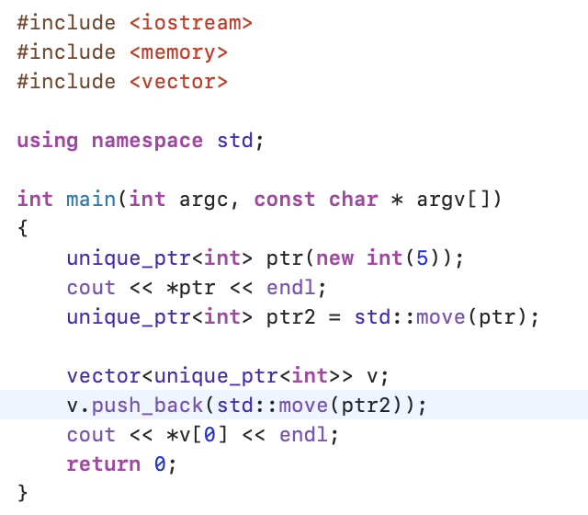
STL unique_pointer
C++표준 유니크 포인터
<memory>헤더안에 존재
복사가 불가능
이동시에는 std::move를 활용

Slide 11
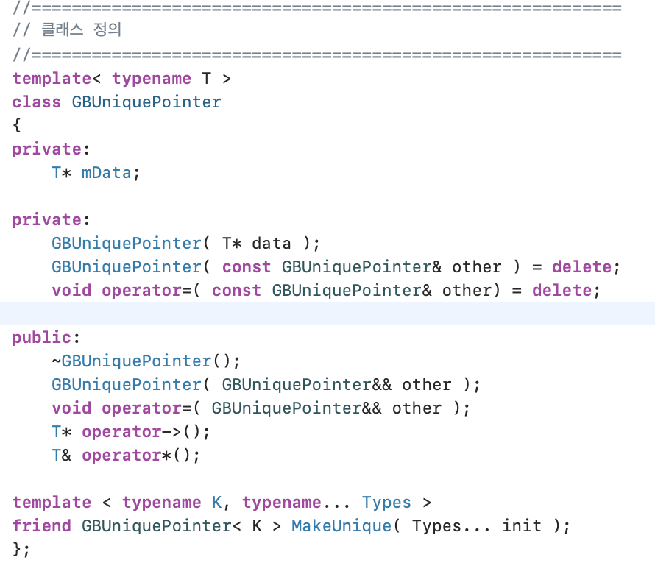
복사 생성자 부터 없애자
유니크포인터는 유니크하게
생성자 선언에 delete를 활용하면 해당 생성자를 지울수 있음
대신 이동생성자를 만들어주자

Slide 12
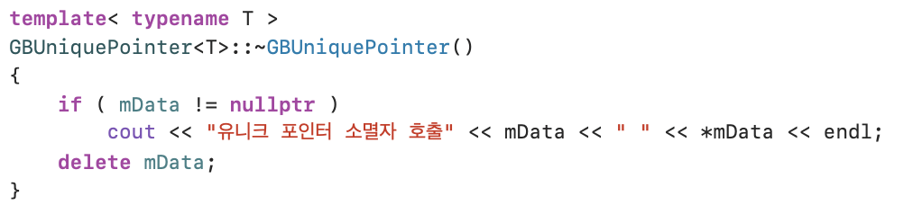
생성과 해제
자동으로 해제하는 스마트포인터
소멸자에서 해제하자
이제 자동으로 해제해주는 스마트포인터 완성…?

Slide 13
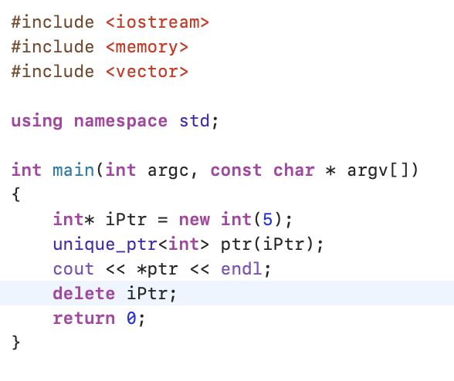
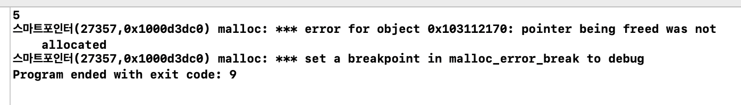
치명적인 헛점
유니크하지 못한 유니크 포인터
생성자에 넣기전에 다른데 대입을 해두었을경우 유니크 포인터는 유니크하지 않다.
이는 CPP표준 STL에도 존재하는 문제

Slide 14
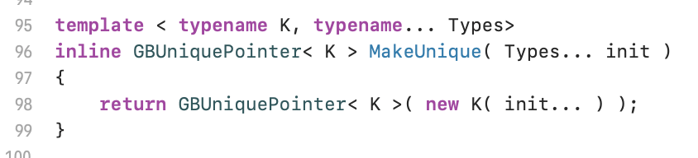
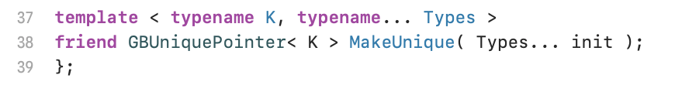
해결법
가변템플릿을 이용한 해결
유니크 포인터를 만들어주는 함수를 제작
이 함수로만 유니크포인터를 생성시킬수 있게하여 해결
아쉽게도 CPP표준에는 이 함수가 존재는 하지만 후방호환성을 위해 강제되지는 않음

Slide 15
쉐어드 포인터

Slide 16
쉐어드 포인터
여러군데서 같이 쓰는 포인터
혼자 소유하는게 아님 따라서 소멸자에서 지우면 안됨
공유되는 포인터기 때문에 총 몇개의 쉐어드 포인터가 해당 개체를 가리키는지,
일명 레퍼런스카운터를 체크할 필요가 있음

Slide 17
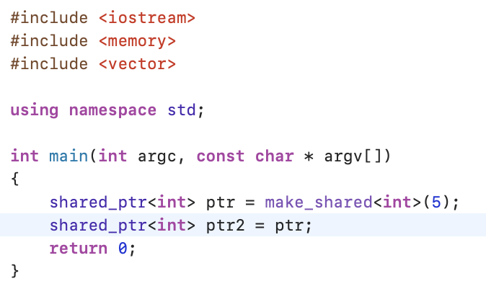
STL shared_pointer
C++ 표준 쉐어드 포인터
복사 되구요, 뭐 다 됩니다.
그리고 쓰레드 세이프티 합니다.

Slide 18
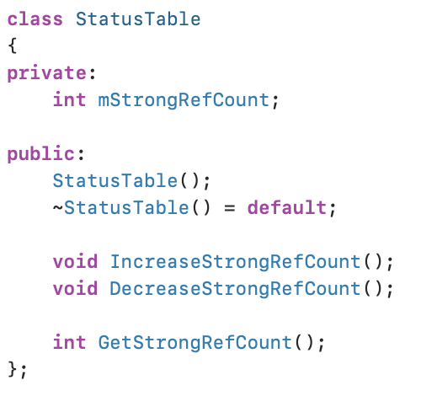
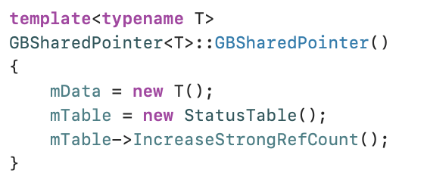
레퍼런스 포인터 관리
힙에다 할당하자
해당 포인터를 가리키는 소멸하지 않는 테이블이 필요
static변수는 모든 클래스가 공유하게되서 부적절
New 로 힙에 할당하면 해결

Slide 19
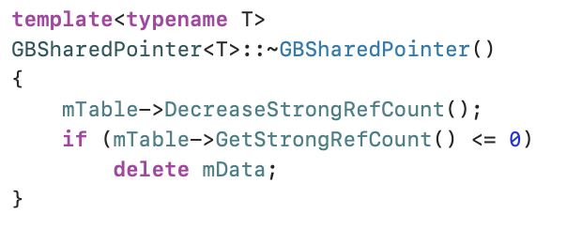
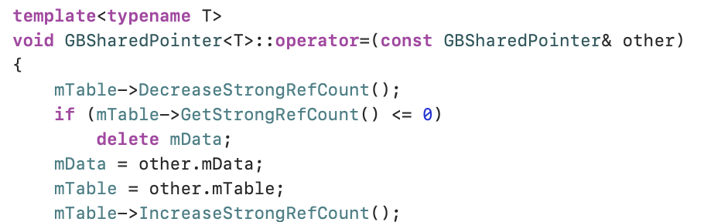
해제 시점
포인터의 소유권을 잃는 시점
포인터의 소유권을 잃게 되는 시점은 스택아웃, 대입등이 있음
즉 소멸자와 대입연산자에서 해당부분을 체크하여 상황에 맞게 처리

Slide 20
서로가 서로를 참조
영원히 해제되지 않는 쉐어드 포인터

Slide 21
위크 포인터

Slide 22
위크 포인터
해제에는 영향을 못미치는 포인터
해당 포인터를 참조하고는 있지만 참조카운터로 취급되지는 않음

Slide 23
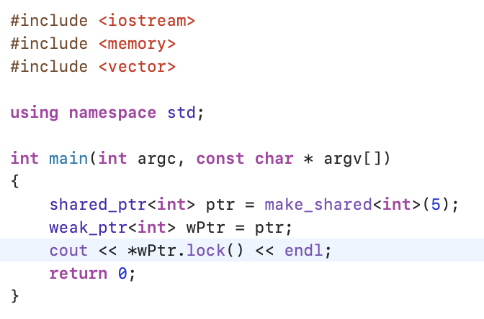
STL weak_pointer
C++ 표준 위크 포인터
쉐어드 포인터로 생성
사용할때는 실제 유효한지 락을 이용해 확인

Slide 24
이거는 뭐… 만들어 보세요.
다 알려 드렸잖아요.

Slide 25


